Slide 1

File Service
Sistem Terdistribusi

Slide 2
Pendahuluan
File Sistem Terdistribusi ( Distributed File System , disingkat DFS ) adalah file sistem yang mendukung sharing files dan resources dalam bentuk penyimpanan persistent di sebuah network.
File server pertama kali didevelop pada tahun 1970 dan Sun NFS (Network File System) menjadi DFS pertama yang banyak digunakan setelah awal pemunculannya di tahun 1985. DFS yang terkenal selain NFS adalah AFS (Andrew File System) dan CIFS (Common Internet File System).
.

Slide 3
Pengenalan File Service
File service adalah suatu perincian atau pelayanan dari file system yang ditawarkan pada komputer client.
Suatu file server adalah implementasi dari file service dan berjalan pada satu atau lebih mesin. File itu sendiri berisi dari nama, data dan atribut file seperti kepemilikan file, ukuran, waktu pembuatan file dan hak akses file.
File sistem merupakan mekanisme penyimpanan on-line serta untuk akses, baik data maupun program yang berada dalam sistem operasi.

Slide 4
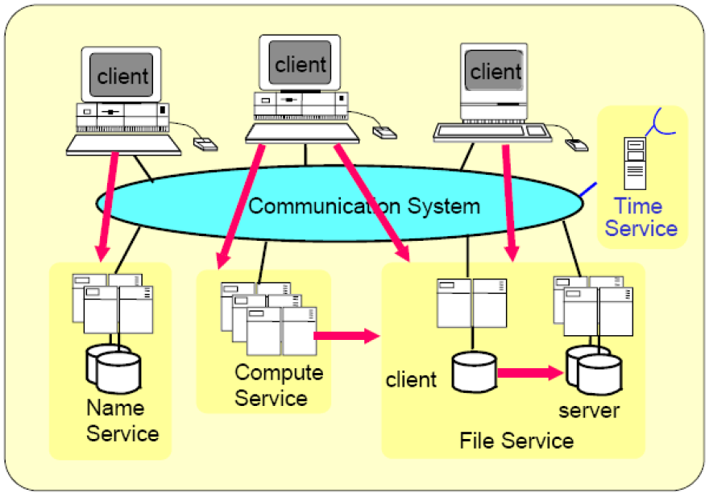

Slide 5
Sebuah file server menyediakan file service ke client. Dari sisi client terdapat interface untuk file service dalam hal operasi primitif file, seperti membuat file (create), menghapus (delete) dan read / write file.
Komponen perangkat keras utama yang mana file server mengontrolnya adalah sebuah local storage (umumnya disk drive / HDD).
Ditempat itulah file-file tersimpan dan dari tempat tersebut request client meretrive file. Pada DFS client, server dan juga perangkat penyimpanan merupakan mesin terpisah dalam sebuah lingkungan terdistribusi (Intranet). Jadi, aktifitas layanan (service) dibawa melewati jaringan (network), jadi selain sistem memiliki satu data terpusat, sistem memiliki beberapa perangkat penyimpanan independent.

Slide 6
DFS dapat diimplementasikan sebagai bagian dari Sistem Operasi Terdistribusi dengan sebuah layer software yang tugasnya mengatur komunikasi antara sistem operasi konvensional dan file system.
Kelebihan lain dari DFS adalah peningkatan performa. Yang menjadi tolak ukur pengukuran performa DFS adalah waktu yang dibutuhkan untuk merespon request layanan.

Slide 7
Karakteristik dari File System
File Sistem adalah bertanggung jawab untuk pengorganisasian, penyimpanan, pencarian keterangan, penamaan, sharing atau pembagian dan protection atau perlindungan dari file-file. File berisi dari dua bagian penting yaitu data dan atribut.
File sistem didesain untuk menyimpan dan mengatur banyak dan besar file dengan fasilitas untuk membuat, memberi nama dan menghapus file. File system juga bertanggung jawab untuk pengontrolan dari akses file, akses terbatas ke file oleh user yang berhak dan tipe-tipe dari akses yang diminta.
  Operasi pada file (=data + atribut)
    Create / delete
    Query / Modifikasi Atribut
    Open / Close
    Read / Write
    Akses Kontrol
  Organisasi penyimpanan
    Struktur direktori (hirarki, pathname)
    Metadata (pengaturan informasi file) : atribut file, informasi struktur direktori, dll

Slide 8
Atribut File
File adalah kumpulan informasi berkait yang diberi nama dan direkam pada penyimpanan sekunder. Atribut file terdir dari :
  Nama : Merupakan satu-satunya informasi yang tetap dalam bentuk yang bisa dibaca oleh manusia (human readable form)
  Type : Dibutuhkan untuk sistem yang mendukung beberapa tipe berbeda
  Lokasi : Merupakan pointer atau penunjuk ke device dan lokasi file pada device tersebut berada.
  Ukuran (Size) : Ukuran file pada saat itu, baik dalam byte, huruf ataupun blok
  Proteksi : Informasi mengenai kontrol akses, misalnya siapa saja yang boleh membaca, menulis dan mengeksekusi file.
  Waktu, tanggal dan identifikasi pengguna :
    Informasi ini biasanya disimpan untuk :
      Pembuatan file
      Modifikasi terakhir yang dilakukan pada file
      Penggunaan terakhir file

Slide 9
Struktur File System
  Modul direktori : menghubungkan nama file dengan ID file
  Modul File : menghubungkan ID dengan file tertentu
  Modul Akses Kontrol : memeriksa permission utuk operasi yang diminta
  Modul Akses File : read / write data file atau atribut
  Modul Blok : akses dan alokasi blok disk
  Modul Perangkat : disk I/O dan buffering
Komponen File service
Komponen-komponen file service adalah terdiri dari :
  File Service : Pengoperasian dari masing-masing file.
  Directory Service : Management atau pengaturan direktori.
  Naming Service :
    Location Independence ::
      File dapat dipindahkan tanpa penggantian nama
Hal yang umum untuk penamaan file dan directori :
Mesin + nama path e.g / machine / path atau machine : path
Mounting File sistem secara remote kedalam hirarki local file.
Single name space yang sama pada semua mesin.
Dua level penamaan :
Nama simbolik yang dilihat user dan nama binary yang dilihat oleh sistem.

Slide 10
Kebutuhan File System Terdistribusi
Transparency
Keseimbangan antara fleksibilitas dan skalabilitas terhadap kompleksitas dan performansi dalam desainnya.
Concurrent File Updates
Perbaruan file serentak bersamaan antara file server dan client. Kebanyakan arah sistem mengikuti standar UNIX dalam memberikan pelayanan advisory atau mendatory file atau record file level locking.
File Replication
Replikasi dapat untuk share load, untuk mempertinggi fault tolerance, dan untuk mempertinggi scalability. Kebanyakan sistem yang ada dapat melayani caching dengan replication terbatas. Sebagian dapat melayani full replication.
Hardware dan Operating Systems
Heterogenitas atau kesamaan adalah kebutuhan yang sangat penting dalam melayani keterbukaan.

Slide 11
Fault Tolerance
Service harus terus menerus beroperasi walaupun terjadi kesalahan atau error pada client ataupun server
Consistency
Security
Semua sistem melayani mekanisme akses kontrol berbasiskan daftar akses kontrol (access control lists)
Efficiency
Sistem harus dapat melayani perbandingan performance apakah lebih baik atau tidak.

Slide 12
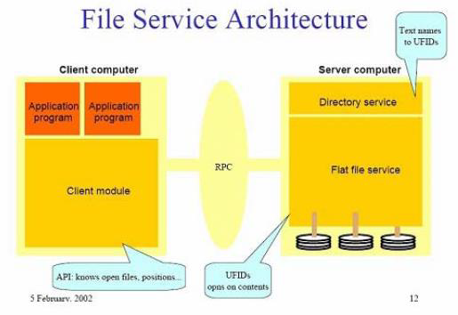
Layanan Flat File (Flat file service)
  Beroperasi pada isi file.
  Unique File Identifier (UFID).
Layanan Directori (Directory Service)
  Menyediakan pemetaan antara nama sebagai teks ke UFIDs.
Modul Client
  Menyediakan aplikasi untuk mengakses layanan file jarak jauh secara transparan.
  Menyimpan status (state): open files, positions.
  Mengetahui lokasi jaringan dari flat file dan directory server.

Slide 13
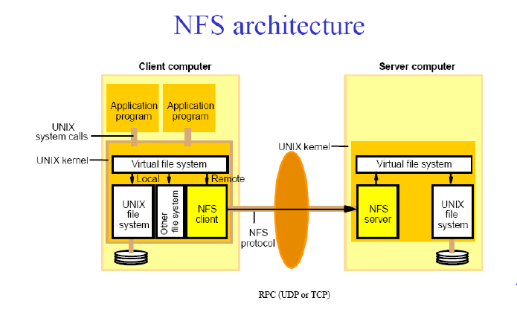
Contoh – File Service
Network File System (NFS) merupakan protokol yang sangat mendukung dalam pengaplikasian suatu file system yang terdistribusi.
Tujuan dari NFS adalah untuk memungkinkan terjadinya pertukaran sistem berkas secara transparan antara mesin-mesin bebas tersebut.
Hubungan yang terjadi di sini didasarkan pada hubungan client-server yang menggunakan perangkat lunak NFS server dan NFS client yang berjalan diatas workstation.

Slide 14
NFS didesain agar dapat beroperasi di lingkungan ataupun jaringan yang heterogen yang meliputi mesin, platform, sistem operasi, dan arsitektur jaringan.
Jika misalnya terjadi sebuah pertukaran sistem berkas antara server dan client , maka pertukaran sistem berkas yang terjadi disini harus dipastikan hanya berpengaruh pada tingkat client dan tidak mempengaruhi sisi server , karena server dan client adalah mesin yang berbeda dan sama-sama bebas. Untuk itu, mesin client harus melakukan operasi mount terlebih dahulu agar remote directory dapat diakses secara transparan.

